Slide 1
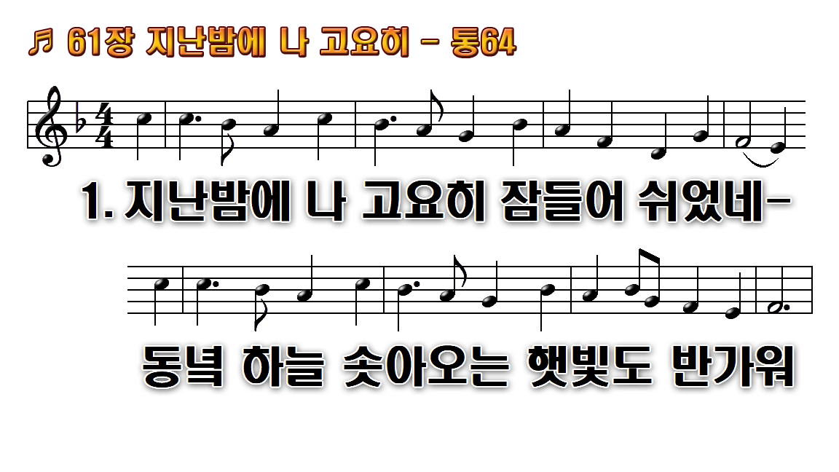
1.지난밤에 나 고요히 잠들어
2.우울하던 그 한밤도 꿈같이
3.큰 은혜로 주 영광을 나 이제

Slide 2
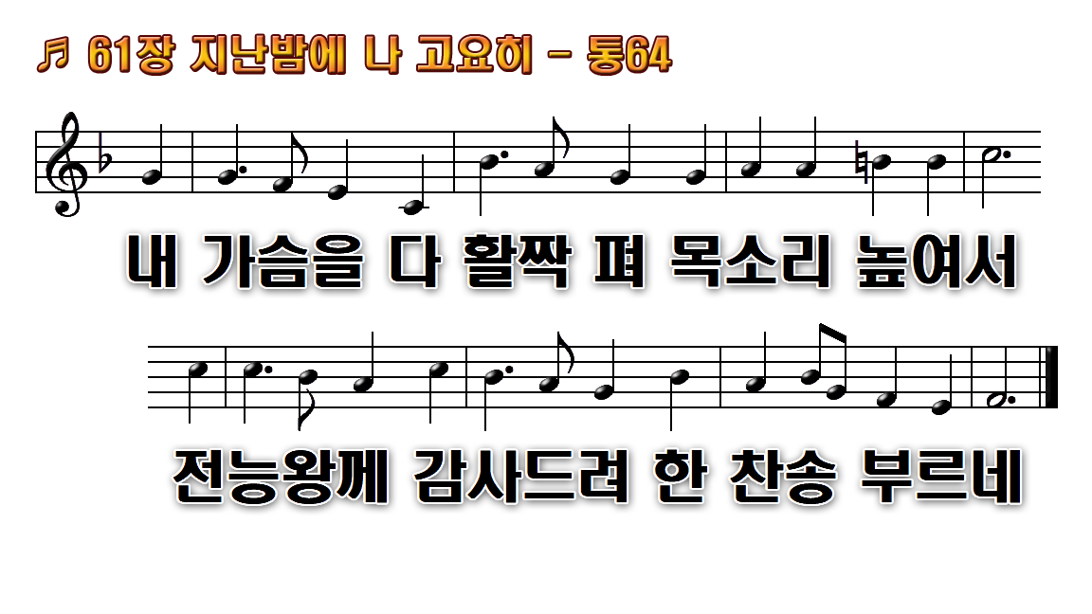
1.지난밤에 나 고요히 잠들어
2.우울하던 그 한밤도 꿈같이
3.큰 은혜로 주 영광을 나 이제

Slide 3
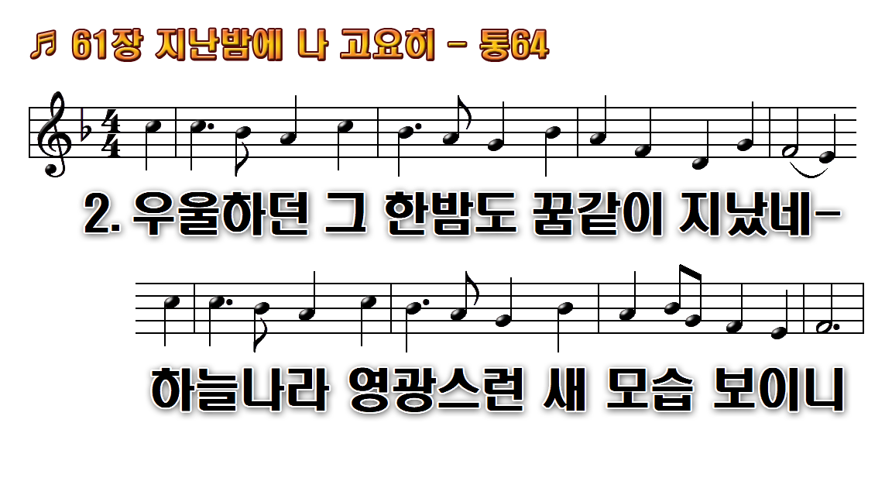
1.지난밤에 나 고요히 잠들어
2.우울하던 그 한밤도 꿈같이
3.큰 은혜로 주 영광을 나 이제

Slide 4
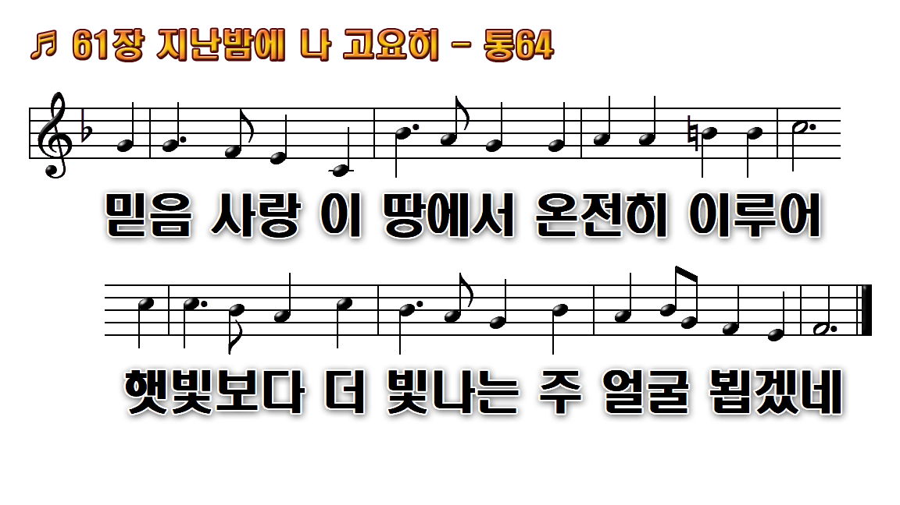
1.지난밤에 나 고요히 잠들어
2.우울하던 그 한밤도 꿈같이
3.큰 은혜로 주 영광을 나 이제

Slide 5
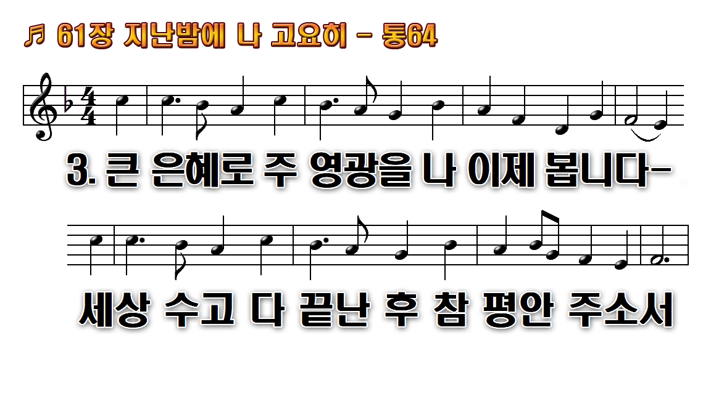
1.지난밤에 나 고요히 잠들어
2.우울하던 그 한밤도 꿈같이
3.큰 은혜로 주 영광을 나 이제

Slide 6
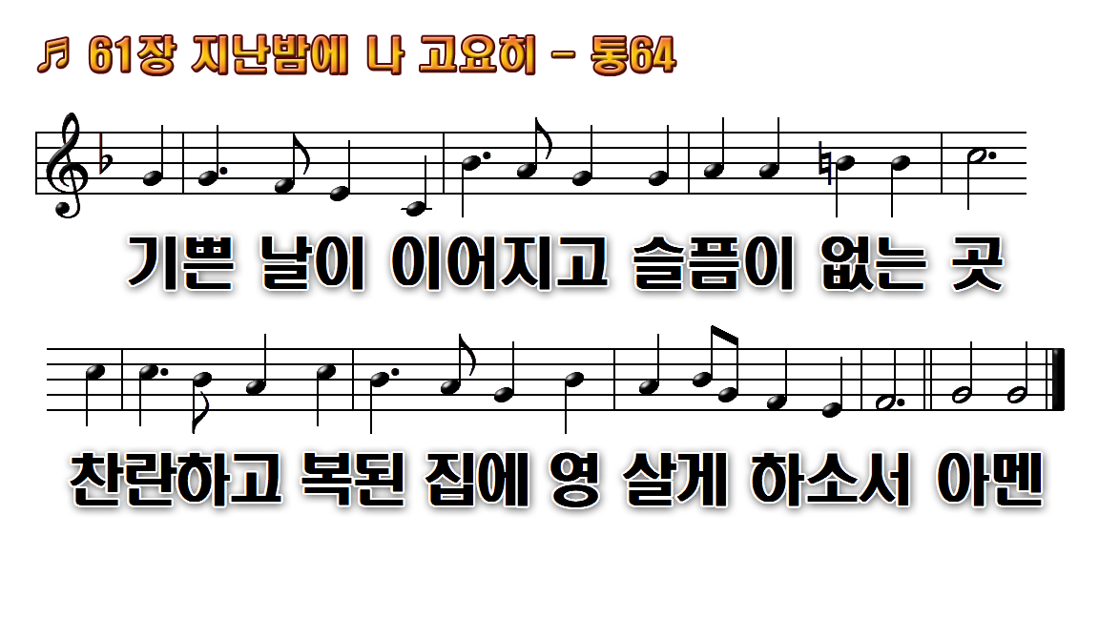
1.지난밤에 나 고요히 잠들어
2.우울하던 그 한밤도 꿈같이
3.큰 은혜로 주 영광을 나 이제

Slide 7
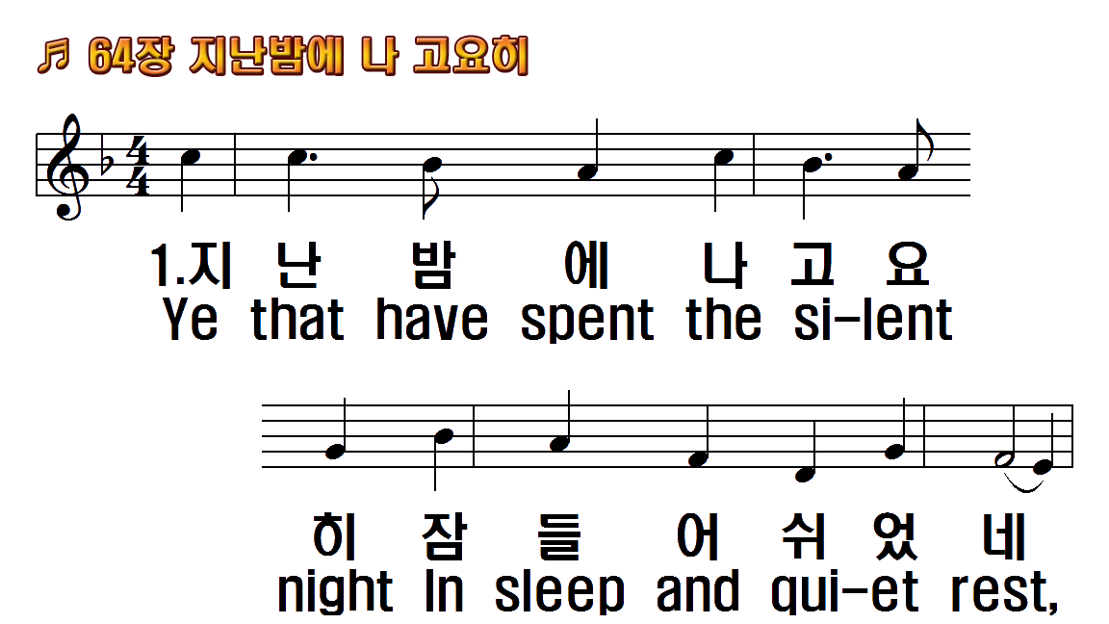
1.지난밤에 나 고요히 잠들어
2.우울하던 그 한밤도 꿈같이
3.큰 은혜로 주영광을 나 이제
1.Ye that have spent the silent
2.And as this gloomy night did
3.God grant us grace that

Slide 8
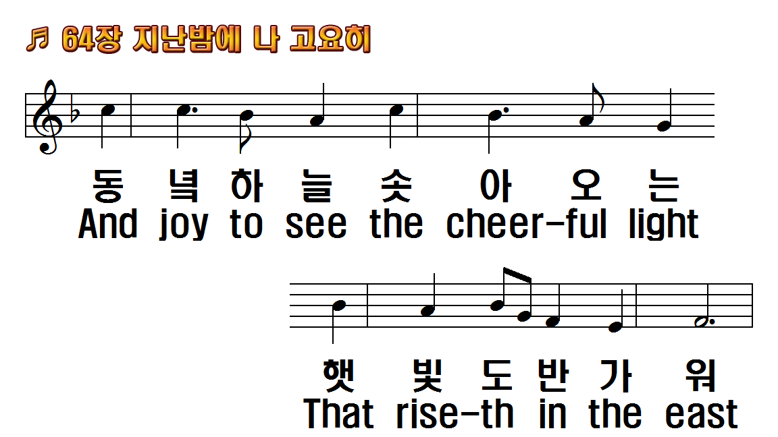
1.지난밤에 나 고요히 잠들어
2.우울하던 그 한밤도 꿈같이
3.큰 은혜로 주영광을 나 이제
1.Ye that have spent the silent
2.And as this gloomy night did
3.God grant us grace that

Slide 9
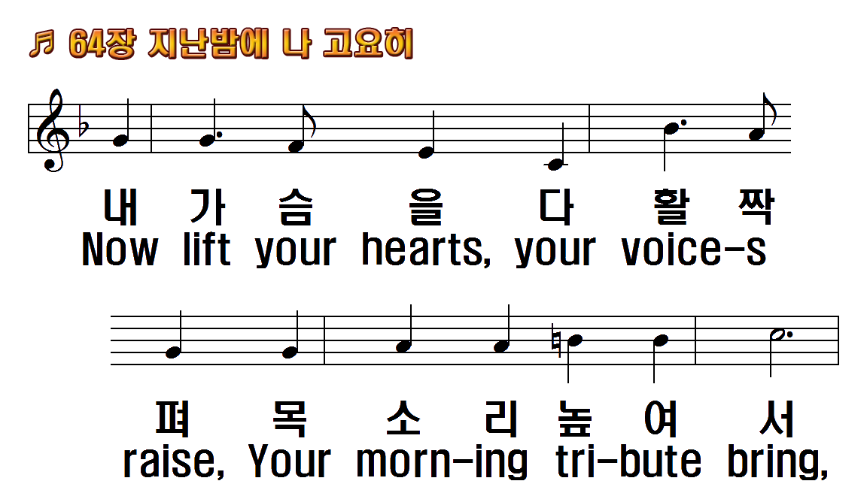
1.지난밤에 나 고요히 잠들어
2.우울하던 그 한밤도 꿈같이
3.큰 은혜로 주영광을 나 이제
1.Ye that have spent the silent
2.And as this gloomy night did
3.God grant us grace that

Slide 10
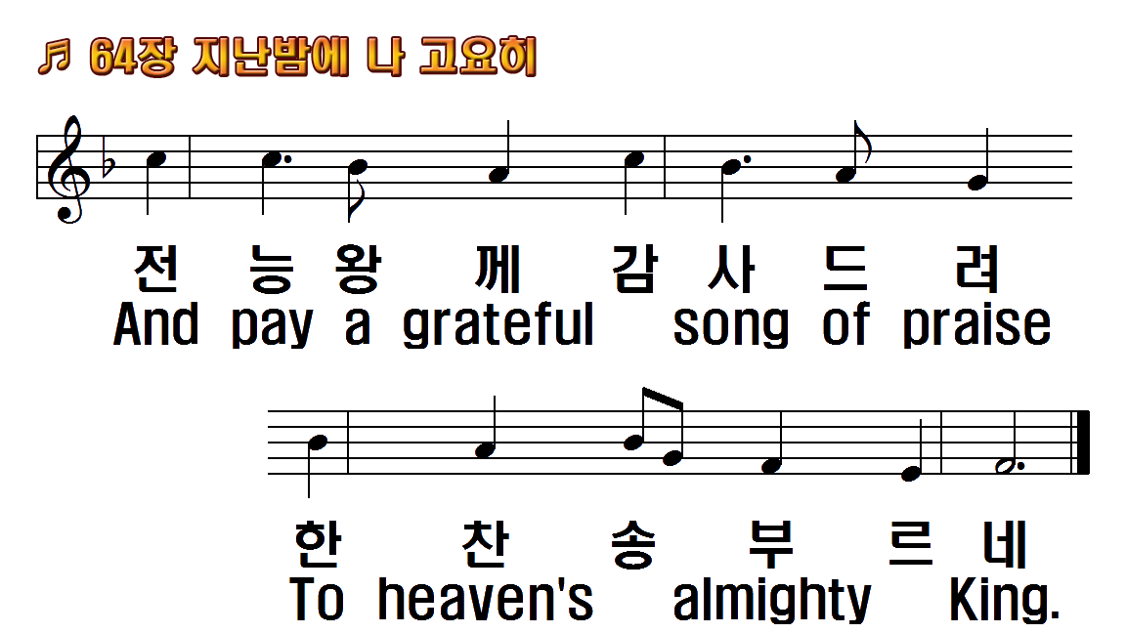
1.지난밤에 나 고요히 잠들어
2.우울하던 그 한밤도 꿈같이
3.큰 은혜로 주영광을 나 이제
1.Ye that have spent the silent
2.And as this gloomy night did
3.God grant us grace that

Slide 11
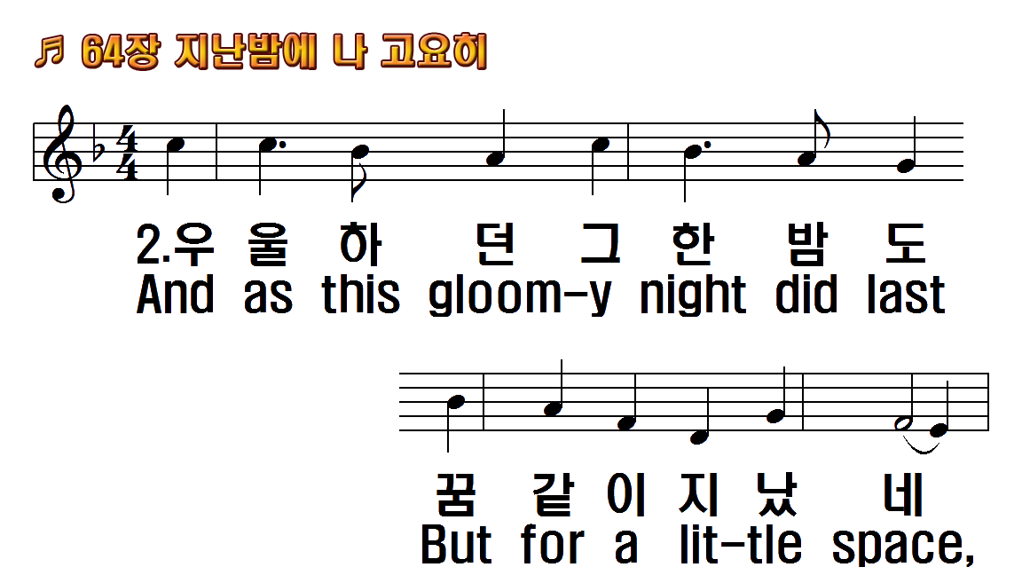
1.지난밤에 나 고요히 잠들어
2.우울하던 그 한밤도 꿈같이
3.큰 은혜로 주영광을 나 이제
1.Ye that have spent the silent
2.And as this gloomy night did
3.God grant us grace that

Slide 12
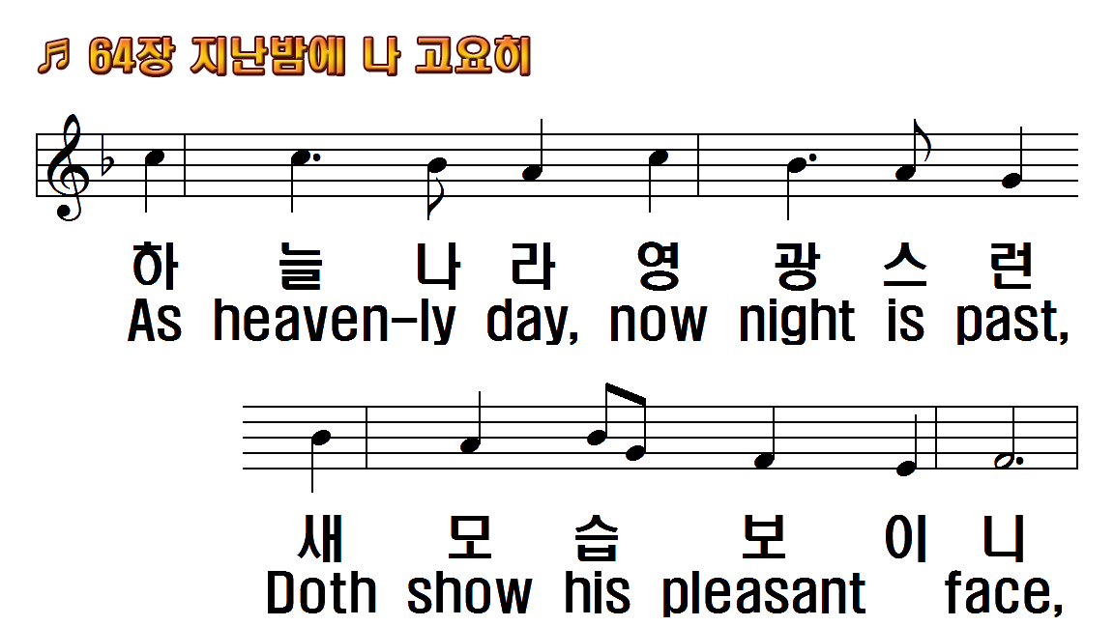
1.지난밤에 나 고요히 잠들어
2.우울하던 그 한밤도 꿈같이
3.큰 은혜로 주영광을 나 이제
1.Ye that have spent the silent
2.And as this gloomy night did
3.God grant us grace that

Slide 13
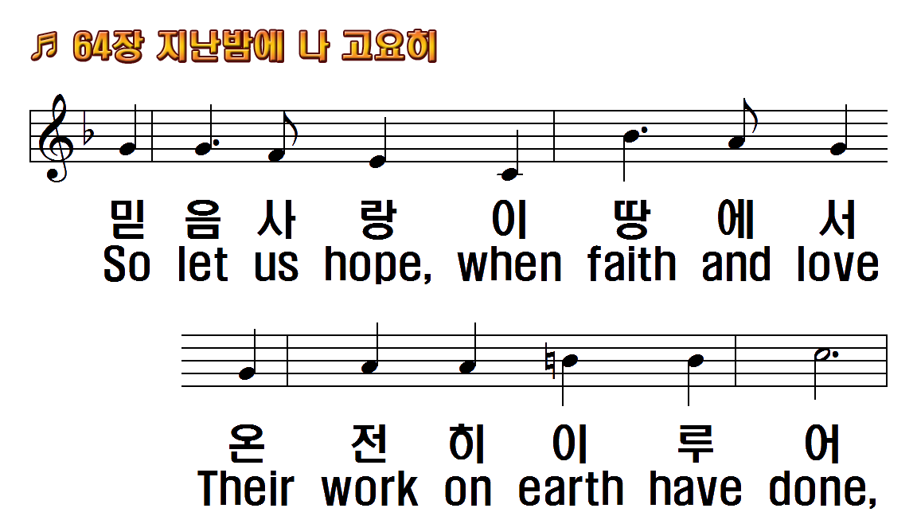
1.지난밤에 나 고요히 잠들어
2.우울하던 그 한밤도 꿈같이
3.큰 은혜로 주영광을 나 이제
1.Ye that have spent the silent
2.And as this gloomy night did
3.God grant us grace that

Slide 14
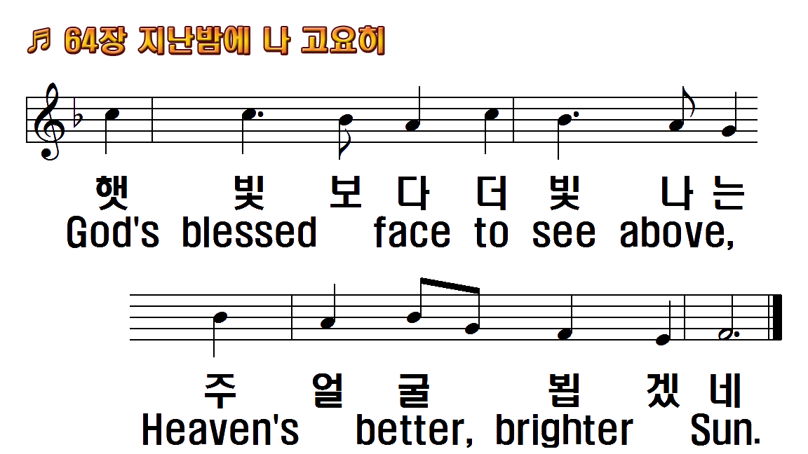
1.지난밤에 나 고요히 잠들어
2.우울하던 그 한밤도 꿈같이
3.큰 은혜로 주영광을 나 이제
1.Ye that have spent the silent
2.And as this gloomy night did
3.God grant us grace that

Slide 15
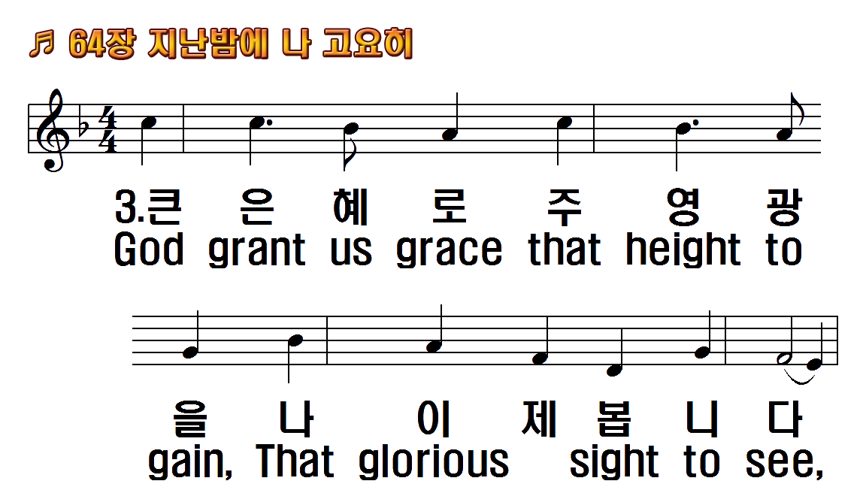
1.지난밤에 나 고요히 잠들어
2.우울하던 그 한밤도 꿈같이
3.큰 은혜로 주영광을 나 이제
1.Ye that have spent the silent
2.And as this gloomy night did
3.God grant us grace that

Slide 16
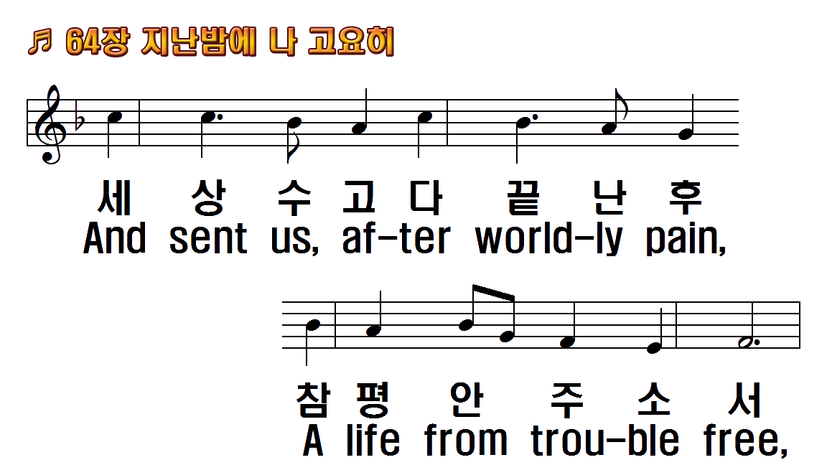
1.지난밤에 나 고요히 잠들어
2.우울하던 그 한밤도 꿈같이
3.큰 은혜로 주영광을 나 이제
1.Ye that have spent the silent
2.And as this gloomy night did
3.God grant us grace that

Slide 17
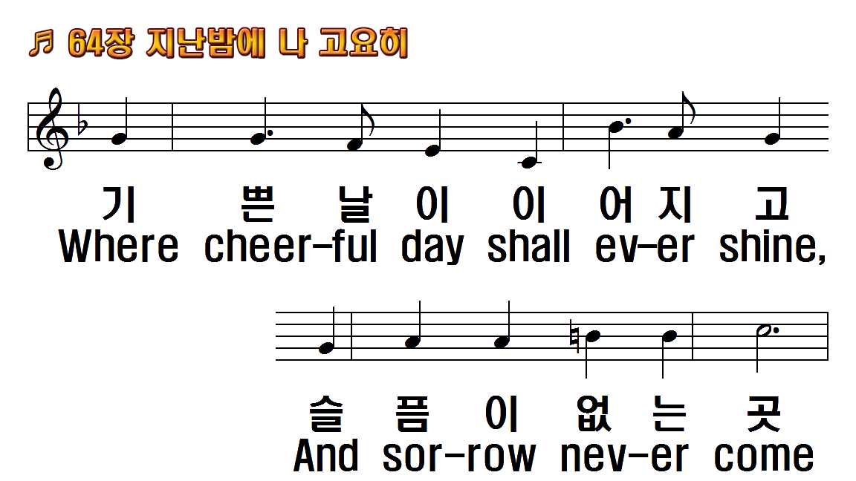
1.지난밤에 나 고요히 잠들어
2.우울하던 그 한밤도 꿈같이
3.큰 은혜로 주영광을 나 이제
1.Ye that have spent the silent
2.And as this gloomy night did
3.God grant us grace that

Slide 18
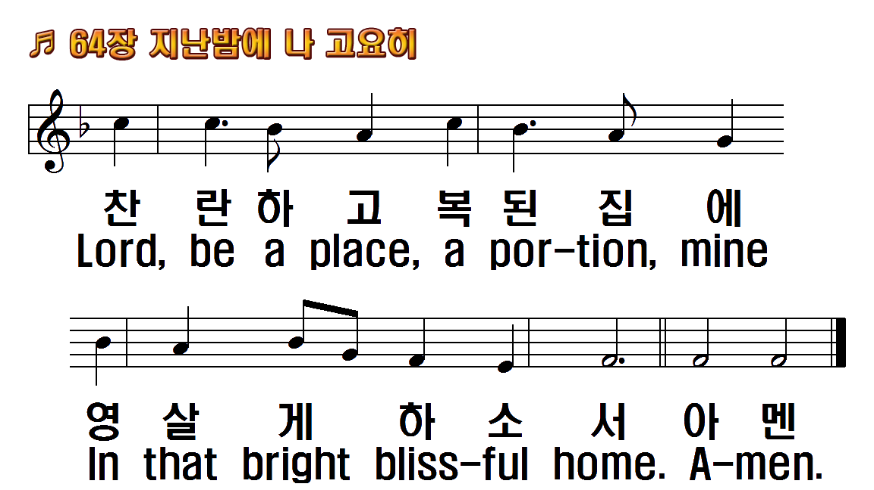
1.지난밤에 나 고요히 잠들어
2.우울하던 그 한밤도 꿈같이
3.큰 은혜로 주영광을 나 이제
1.Ye that have spent the silent
2.And as this gloomy night did
3.God grant us grace that

